Slide 1
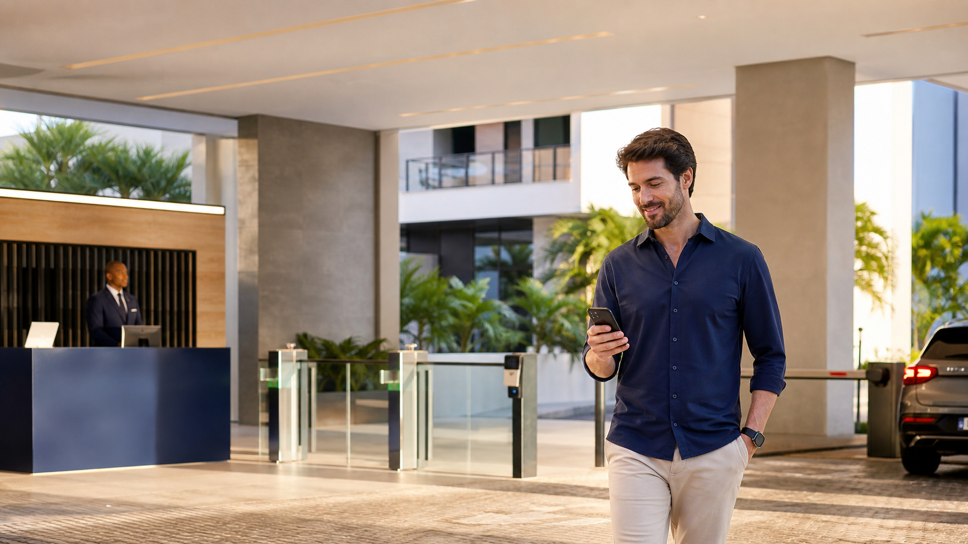

CONTROLE DE
ACESSO INTELIGENTE
Uma operação conectada para gestão, portaria, moradores e equipamentos.
PLATAFORMA WEB
APLICATIVO
EQUIPAMENTOS
F&F ACCESS
Notes:
Apresente a F&F Access como uma experiência completa de controle de acesso, não apenas como um software isolado.
[Sources]
- Logotipo F&F Access fornecido pelo usuário: C:/Users/Lucas/Pictures/ChatGPT Image 10 de ago. de 2026, 13_45_37.png.
- OpenAI ImageGen: visual produzido exclusivamente para esta apresentação em 10/08/2026.
[/Sources]

Slide 2

O CENÁRIO
Operação conectada. Segurança mais forte.
Hoje, muitos condomínios ainda dependem de processos que não se conversam.
01
Processos manuais
Convites, autorizações e registros exigem retrabalho da portaria.
A proposta F&F Access
Um único fluxo para
ver, decidir e agir.
02
Dados espalhados
A gestão perde tempo conciliando pessoas, credenciais, ocorrências e equipamentos.
Portal, aplicativo e equipamentos compartilhando contexto em tempo real.
03
Experiência fragmentada
Moradores e equipes usam canais diferentes e recebem respostas inconsistentes.
F&F ACCESS • PLATAFORMA INTEGRADA DE CONTROLE DE ACESSO
02
Notes:
Conecte a dor operacional à proposta central: visibilidade e experiência unificadas.
[Sources]
- Condotify: código-fonte e comportamento local da plataforma, C:/Users/Lucas/source/repos/Condotify, verificado em 10/08/2026.
- Logotipo F&F Access fornecido pelo usuário: C:/Users/Lucas/Pictures/ChatGPT Image 10 de ago. de 2026, 13_45_37.png.
[/Sources]

Slide 3

ECOSSISTEMA F&F ACCESS
Uma plataforma. Três experiências conectadas.
Cada interação atualiza o mesmo núcleo operacional — sem ilhas de informação.
APLICATIVO
WEB
Moradores e equipes
→
→
Gestão e operação
Painéis, cadastros, alertas, auditoria e configuração por condomínio.
NÚCLEO OPERACIONAL
EQUIPAMENTOS
Terminais e controladoras
Pessoas • Credenciais • Rotas • Eventos • Automações • Auditoria
F&F ACCESS • PLATAFORMA INTEGRADA DE CONTROLE DE ACESSO
03
Notes:
Explique que web, app e hardware são três interfaces sobre o mesmo contexto operacional.
[Sources]
- Condotify: código-fonte e comportamento local da plataforma, C:/Users/Lucas/source/repos/Condotify, verificado em 10/08/2026.
- Logotipo F&F Access fornecido pelo usuário: C:/Users/Lucas/Pictures/ChatGPT Image 10 de ago. de 2026, 13_45_37.png.
- OpenAI ImageGen: variante transparente para fundo escuro derivada do logotipo fornecido, produzida em 10/08/2026.
[/Sources]

Slide 4

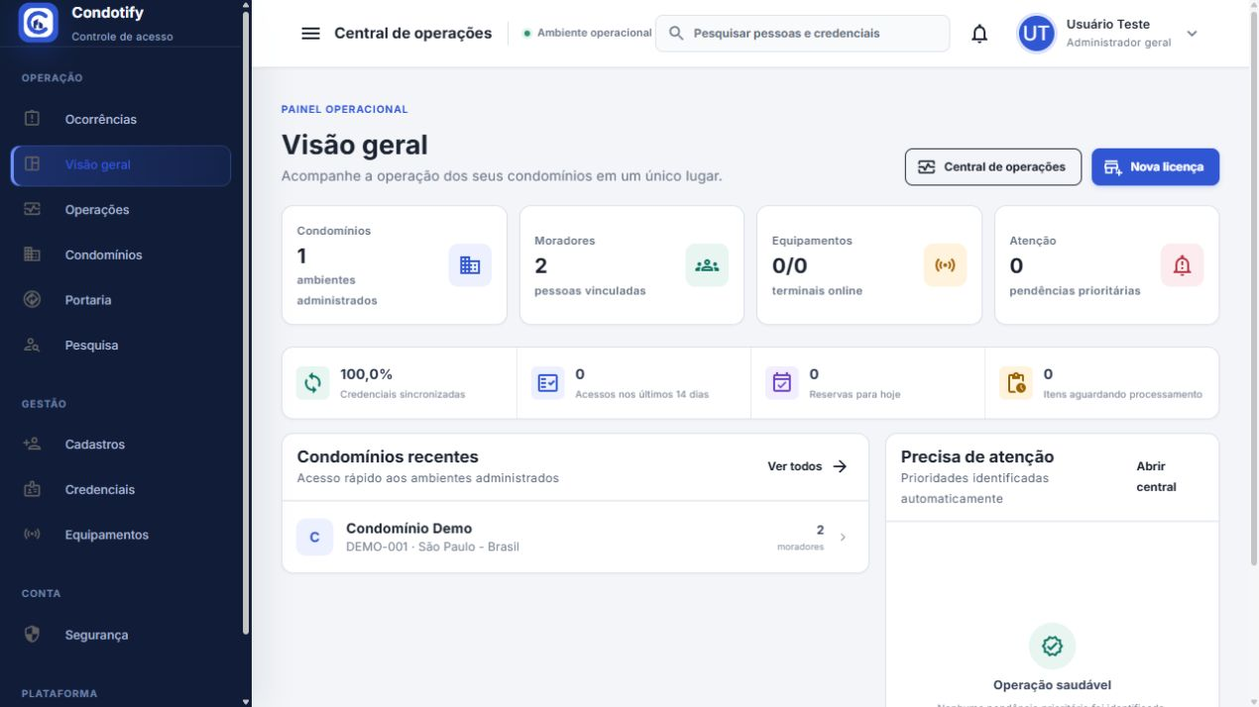
PLATAFORMA WEB
A gestão enxerga o condomínio inteiro em um só painel
VISÃO OPERACIONAL
01
Indicadores essenciais
Condomínios, moradores, equipamentos e prioridades em uma leitura.
02
Saúde da operação
Sincronizações, acessos, reservas e pendências com contexto.
03
Ação rápida
A equipe identifica o próximo passo sem percorrer menus extensos.
UM PAINEL • MÚLTIPLOS CONDOMÍNIOS
F&F ACCESS • PLATAFORMA INTEGRADA DE CONTROLE DE ACESSO
04
Notes:
Mostre como a visão geral reduz o tempo para localizar o que exige atenção.
[Sources]
- Condotify: código-fonte e comportamento local da plataforma, C:/Users/Lucas/source/repos/Condotify, verificado em 10/08/2026.
- Captura da plataforma local: http://127.0.0.1:5035/, realizada em 10/08/2026.
- Referência de moldura de notebook fornecida pelo usuário em 10/08/2026; OpenAI ImageGen foi usado para produzir uma versão neutra, transparente e sem marca-d'água para a apresentação.
- Logotipo F&F Access fornecido pelo usuário: C:/Users/Lucas/Pictures/ChatGPT Image 10 de ago. de 2026, 13_45_37.png.
[/Sources]

Slide 5
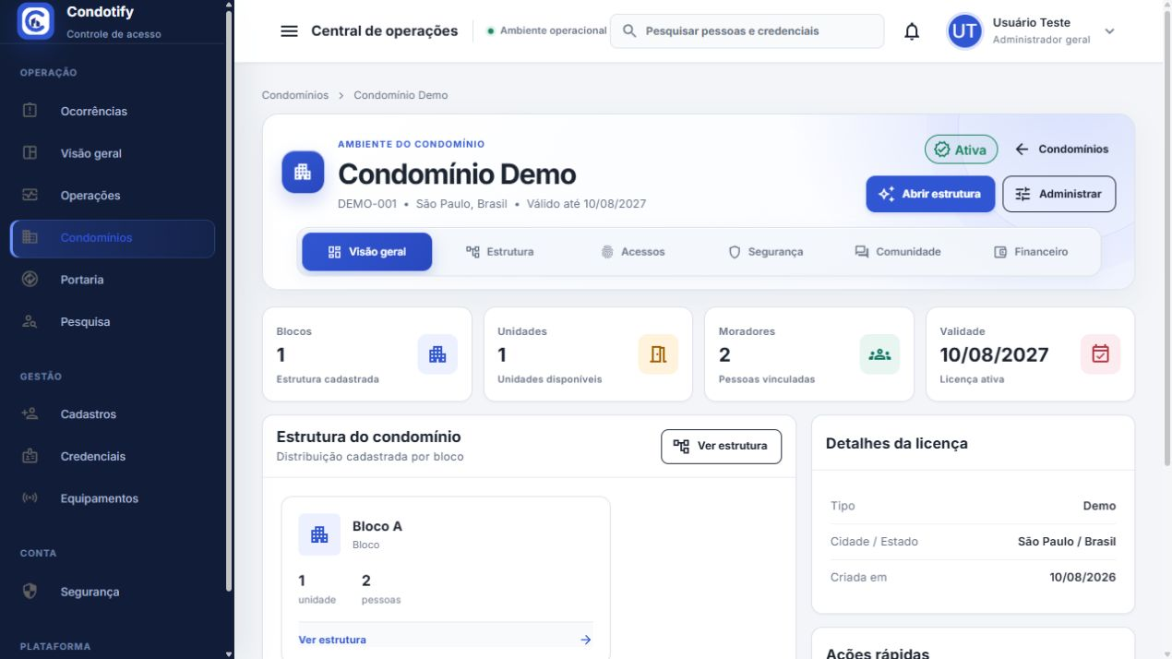
ORGANIZAÇÃO POR AMBIENTE
Um ambiente completo para cada condomínio
Tudo o que pertence ao condomínio permanece organizado em um contexto único.
01
Monitoramento
Câmeras, equipamentos, rotas e eventos.
02
Operação
Acessos, ocorrências, automações e emergências.
03
Gestão
Estrutura, credenciais, documentos e administração.
Configuração clara. Navegação previsível.
F&F ACCESS • PLATAFORMA INTEGRADA DE CONTROLE DE ACESSO
05
Notes:
Destaque que cada condomínio possui sua própria estrutura, módulos e permissões, mantendo a operação organizada.
[Sources]
- Condotify: código-fonte e comportamento local da plataforma, C:/Users/Lucas/source/repos/Condotify, verificado em 10/08/2026.
- Captura da plataforma local: http://127.0.0.1:5035/licencas/33333333-3333-3333-3333-333333333333, realizada em 10/08/2026.
- Referência de moldura de notebook fornecida pelo usuário em 10/08/2026; OpenAI ImageGen foi usado para produzir uma versão neutra, transparente e sem marca-d'água para a apresentação.
- Logotipo F&F Access fornecido pelo usuário: C:/Users/Lucas/Pictures/ChatGPT Image 10 de ago. de 2026, 13_45_37.png.
[/Sources]

Slide 6

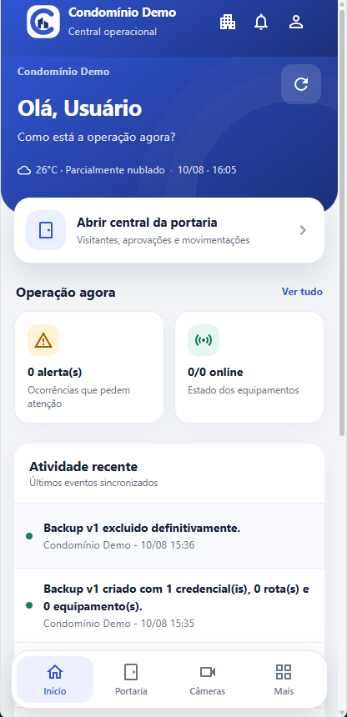
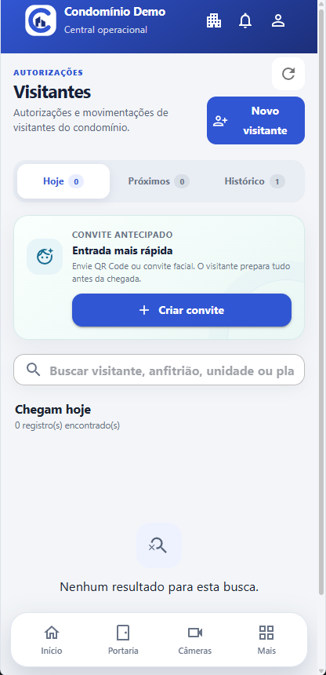
APLICATIVO F&F ACCESS
O controle vai para a mão de quem realmente usa
Uma experiência móvel simples e segura, com permissões definidas pelo perfil.
01
Visitantes e convites
QR Code, facial temporária, horários e validade.
02
Rotina do morador
Veículos, tags, reservas, notificações e câmeras.
03
Operação da equipe
Portaria, ocorrências e ações conforme o perfil.
LOGIN ÚNICO • EXPERIÊNCIA POR PERFIL
F&F ACCESS • PLATAFORMA INTEGRADA DE CONTROLE DE ACESSO
06
Notes:
Apresente o aplicativo como a camada de conveniência que mantém as mesmas regras de segurança do portal.
[Sources]
- Condotify: código-fonte e comportamento local da plataforma, C:/Users/Lucas/source/repos/Condotify, verificado em 10/08/2026.
- Capturas reais do aplicativo .NET MAUI para Windows em 430 x 900, realizadas em 10/08/2026 com a API local http://127.0.0.1:5093. As barras e bordas da janela do Windows foram removidas por recorte.
- OpenAI ImageGen: moldura neutra de smartphone criada em 10/08/2026 para apresentação das capturas reais; a referência com marca-d'água fornecida pelo usuário não foi incorporada ao arquivo.
- Logotipo F&F Access fornecido pelo usuário: C:/Users/Lucas/Pictures/ChatGPT Image 10 de ago. de 2026, 13_45_37.png.
[/Sources]

Slide 7
JORNADA DO VISITANTE
Convites temporários: segurança sem atrito
QR Code ou convite facial: o visitante recebe uma jornada simples e o condomínio mantém o controle.
01
02
03
04
Morador cria
Visitante recebe
Cadastro seguro
Acesso expira
Define tipo, período e regras.
Link explicativo no celular.
Foto facial ou QR Code.
Remoção automática e registro.
LIMITES DE USO
ROTAS PERMITIDAS
HORÁRIOS E VALIDADE
ALERTA DE EQUIPAMENTO OFFLINE
F&F ACCESS • PLATAFORMA INTEGRADA DE CONTROLE DE ACESSO
07
Notes:
Conte a jornada como uma história: o morador convida, o visitante se cadastra e o acesso desaparece automaticamente quando deixa de ser válido.
[Sources]
- Condotify: código-fonte e comportamento local da plataforma, C:/Users/Lucas/source/repos/Condotify, verificado em 10/08/2026.
- Logotipo F&F Access fornecido pelo usuário: C:/Users/Lucas/Pictures/ChatGPT Image 10 de ago. de 2026, 13_45_37.png.
[/Sources]

Slide 8
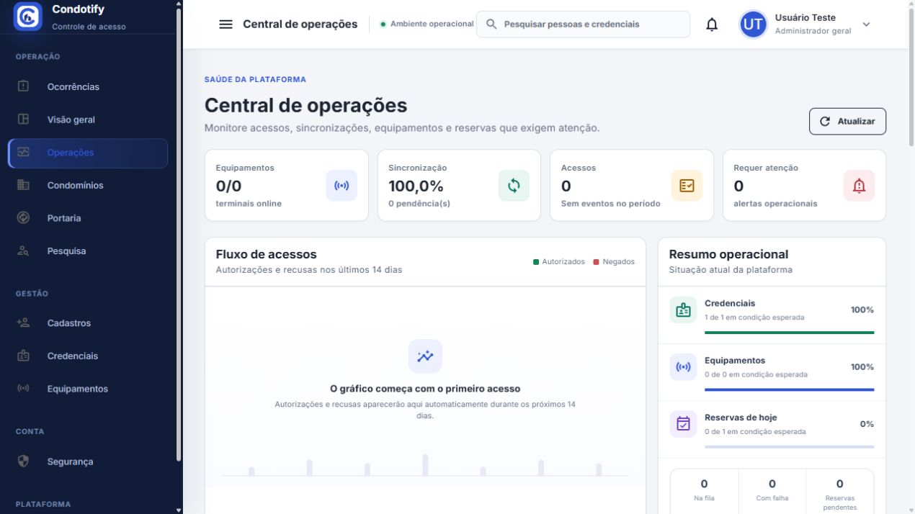
CENTRAL DE OPERAÇÕES
A portaria opera com contexto, prioridade e rastreabilidade
DECISÃO MAIS RÁPIDA
01
Eventos com contexto
Autorizados, negados e falhas vistos no mesmo lugar.
02
Alertas acionáveis
A plataforma separa o que é informativo do que exige atenção.
03
Histórico auditável
Cada ação permanece vinculada ao condomínio, usuário e momento.
MENOS PROCURA • MAIS RESPOSTA
F&F ACCESS • PLATAFORMA INTEGRADA DE CONTROLE DE ACESSO
08
Notes:
Mostre que a central não apenas exibe dados: ela ajuda a equipe a priorizar e agir.
[Sources]
- Condotify: código-fonte e comportamento local da plataforma, C:/Users/Lucas/source/repos/Condotify, verificado em 10/08/2026.
- Captura da plataforma local: http://127.0.0.1:5035/operacoes, realizada em 10/08/2026.
- Referência de moldura de notebook fornecida pelo usuário em 10/08/2026; OpenAI ImageGen foi usado para produzir uma versão neutra, transparente e sem marca-d'água para a apresentação.
- Logotipo F&F Access fornecido pelo usuário: C:/Users/Lucas/Pictures/ChatGPT Image 10 de ago. de 2026, 13_45_37.png.
[/Sources]

Slide 9
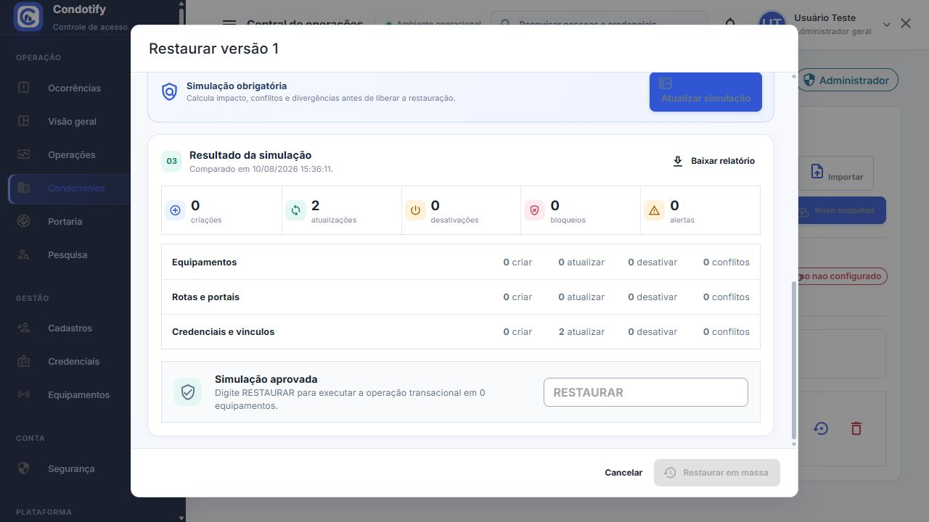
CONTINUIDADE E RECUPERAÇÃO
Antes de restaurar, a equipe vê exatamente o impacto
Restauração segura começa com comparação — não com tentativa.
BACKUP E RESTAURAÇÃO SEGURA
01
Snapshots versionados
Histórico protegido para recuperar configurações.
02
Simulação obrigatória
Criações, atualizações, bloqueios e conflitos antes da execução.
03
Restauração flexível
Individual ou em massa, com relatório para conferência.
PLATAFORMA × EQUIPAMENTO
comparação antes de alterar
F&F ACCESS • PLATAFORMA INTEGRADA DE CONTROLE DE ACESSO
09
Notes:
Reforce que a restauração é precedida por uma simulação, permitindo revisão do impacto e dos conflitos.
[Sources]
- Condotify: código-fonte e comportamento local da plataforma, C:/Users/Lucas/source/repos/Condotify, verificado em 10/08/2026.
- Captura da plataforma local: http://127.0.0.1:5035/licencas/33333333-3333-3333-3333-333333333333/backups, realizada em 10/08/2026.
- Referência de moldura de notebook fornecida pelo usuário em 10/08/2026; OpenAI ImageGen foi usado para produzir uma versão neutra, transparente e sem marca-d'água para a apresentação.
- Logotipo F&F Access fornecido pelo usuário: C:/Users/Lucas/Pictures/ChatGPT Image 10 de ago. de 2026, 13_45_37.png.
[/Sources]

Slide 10
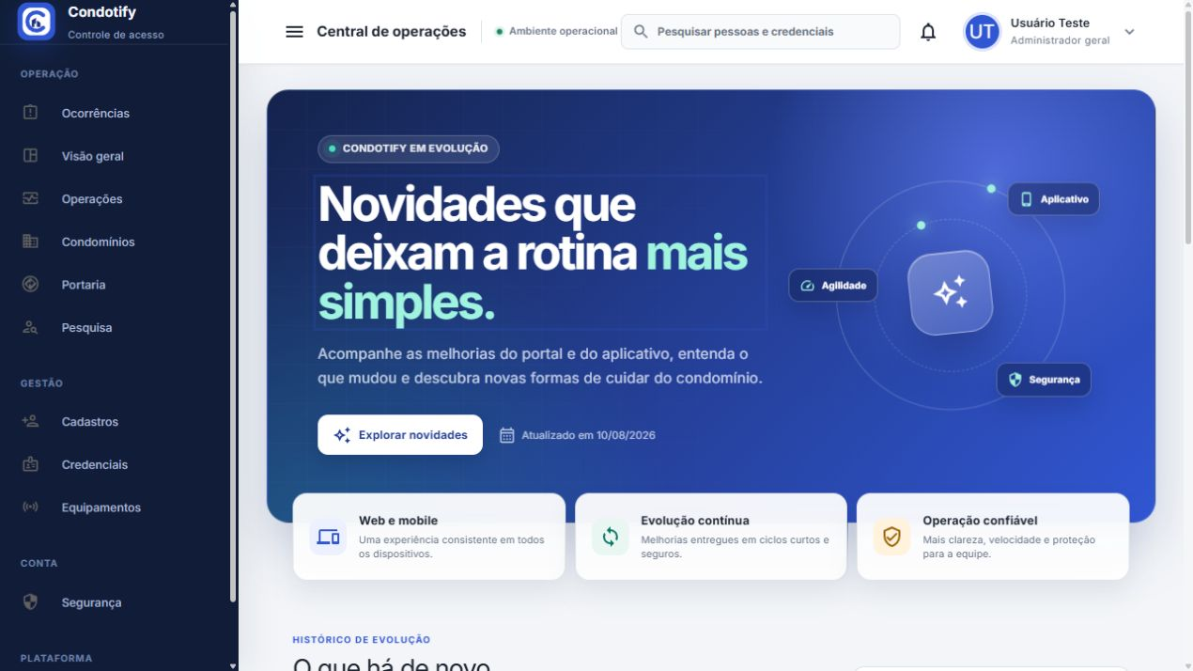
ATUALIZAÇÕES E AUTOMAÇÕES
A plataforma evolui sem virar uma caixa-preta
EVOLUÇÃO VISÍVEL
01
Novidades explicadas
F&F ACCESS EM EVOLUÇÃO
Mudanças apresentadas com linguagem clara para a equipe.
02
Automações rastreáveis
Execuções e resultados permanecem disponíveis para conferência.
03
Comunicação consistente
Portal e aplicativo evoluem como uma experiência única.
CLAREZA • AGILIDADE • CONFIANÇA
F&F ACCESS • PLATAFORMA INTEGRADA DE CONTROLE DE ACESSO
10
Notes:
Apresente a página de atualizações como parte da confiança: a equipe entende o que mudou e como usar.
[Sources]
- Condotify: código-fonte e comportamento local da plataforma, C:/Users/Lucas/source/repos/Condotify, verificado em 10/08/2026.
- Captura da plataforma local: http://127.0.0.1:5035/atualizacoes, realizada em 10/08/2026.
- Referência de moldura de notebook fornecida pelo usuário em 10/08/2026; OpenAI ImageGen foi usado para produzir uma versão neutra, transparente e sem marca-d'água para a apresentação.
- Logotipo F&F Access fornecido pelo usuário: C:/Users/Lucas/Pictures/ChatGPT Image 10 de ago. de 2026, 13_45_37.png.
[/Sources]

Slide 11
IMPACTO NA ROTINA
Cada público recebe valor no ponto certo
A mesma plataforma muda de linguagem conforme a responsabilidade de quem está usando.
01
02
03
Síndico e
administradora
Portaria e
equipe
Morador e
visitante
✓
Visibilidade da operação
✓
Decisão com contexto
✓
Autonomia no aplicativo
•
Governança e auditoria
•
Alertas e prioridades
•
Convites simples e seguros
•
Continuidade e recuperação
•
Menos retrabalho diário
•
Acesso fluido e temporário
Uma operação mais previsível para todos — sem perder a flexibilidade de cada perfil.
F&F ACCESS • PLATAFORMA INTEGRADA DE CONTROLE DE ACESSO
11
Notes:
Finalize o argumento de valor mostrando que a plataforma reduz atrito para cada público, sem nivelar todos pelo mesmo perfil.
[Sources]
- Condotify: código-fonte e comportamento local da plataforma, C:/Users/Lucas/source/repos/Condotify, verificado em 10/08/2026.
- Logotipo F&F Access fornecido pelo usuário: C:/Users/Lucas/Pictures/ChatGPT Image 10 de ago. de 2026, 13_45_37.png.
[/Sources]

Slide 12
SEGURANÇA SIMPLES
DE OPERAR.
Experiência fácil de usar.
Plataforma web • Aplicativo • Equipamentos
F&F ACCESS
Notes:
Encerre com a síntese da proposta: segurança operacional para a gestão e simplicidade para quem usa todos os dias.
[Sources]
- Logotipo F&F Access fornecido pelo usuário: C:/Users/Lucas/Pictures/ChatGPT Image 10 de ago. de 2026, 13_45_37.png.
- OpenAI ImageGen: visual produzido exclusivamente para esta apresentação em 10/08/2026.
- Condotify: código-fonte e comportamento local da plataforma, C:/Users/Lucas/source/repos/Condotify, verificado em 10/08/2026.
[/Sources]

